Slide 1



和碩聯合科技
SuccessFactors導入專案
BTP Overview
IBM Consulting, HR & Talent Transformation
2026.05.18
{{FitToShape}}<<ClientLogo>>{{FitToShape}}

Slide 2
Agenda
1 | SAP BTP Strategy: Overview
2 | SAP BTP: Architecture and Services
3 | SAP BTP: Integration
4 | X

Slide 3
Agenda
1 | 專案目標、範圍、時程與工作計劃
2 | 專案組織、角色權責與溝通管道
3 | 未來2個月工作重點
4 | 專案成功關鍵要素

Slide 4
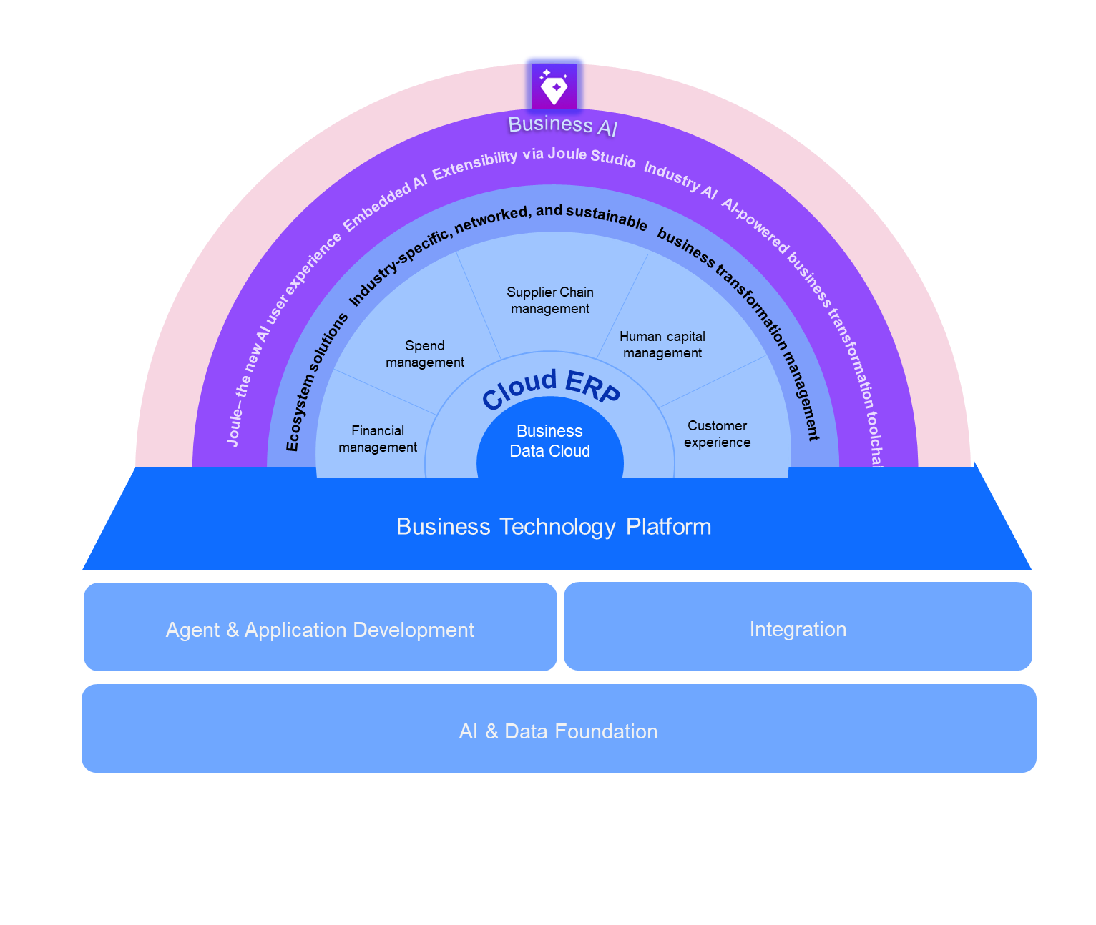
SAP Business Suite (Modular Cloud Suite) - BTP

Slide 5
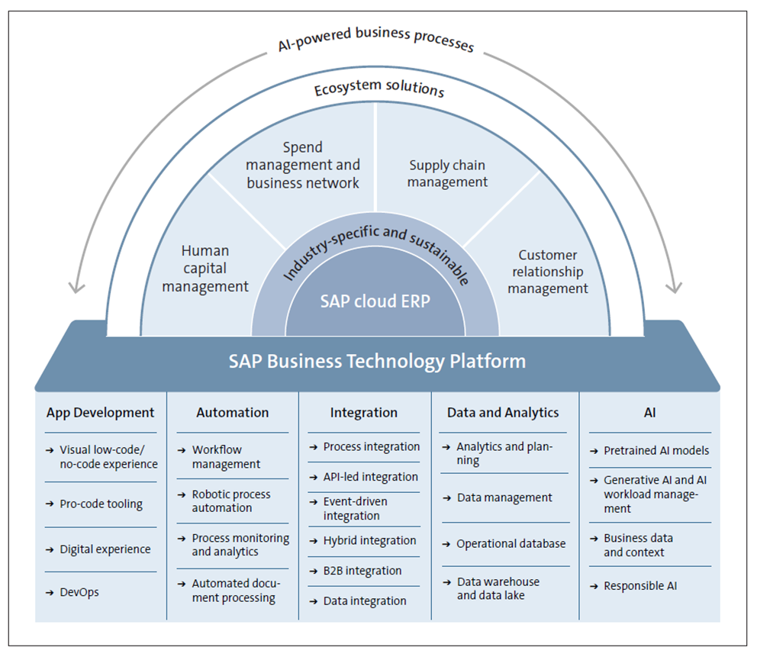
BTP Overview

Slide 6
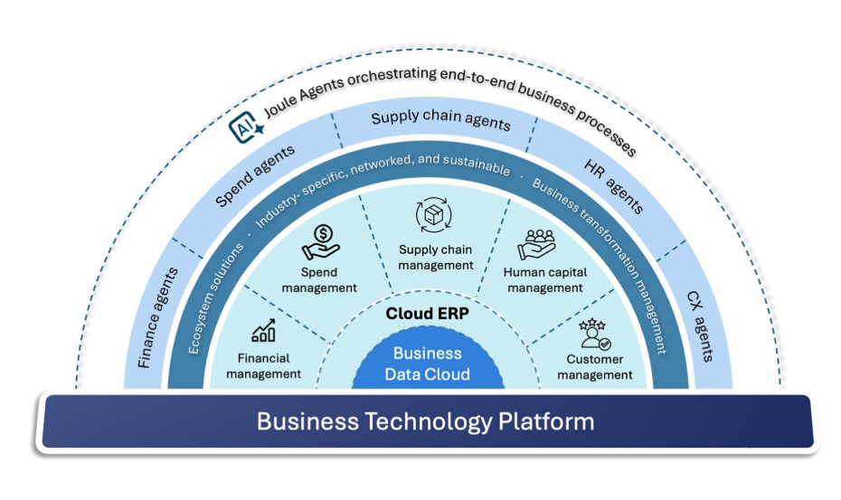
BTP Overview

Slide 7
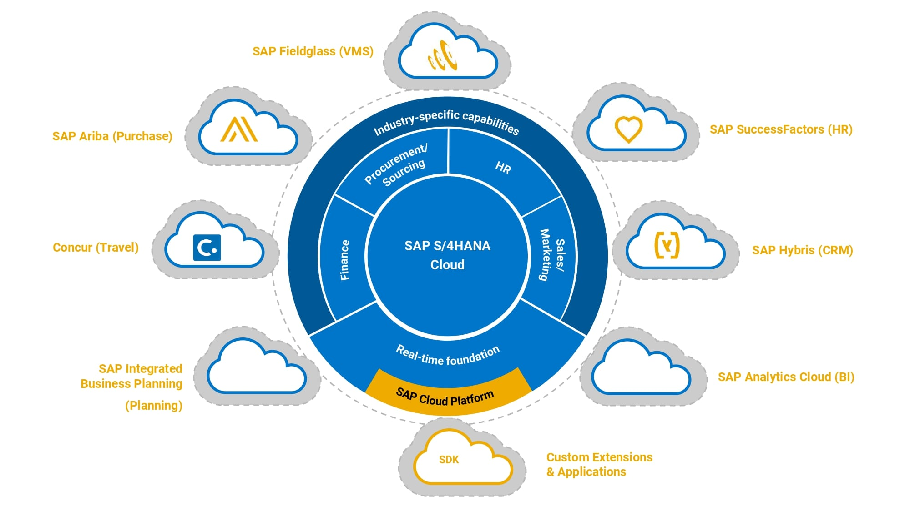
BTP Overview

Slide 8
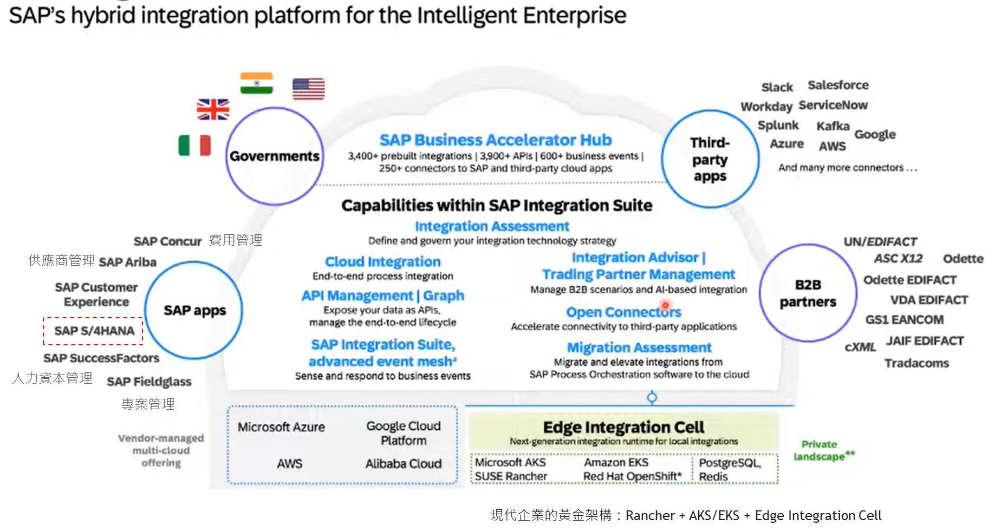
BTP Overview - Integration

Slide 9
Agenda
1 | 專案目標、範圍、時程與工作計劃
2 | 專案組織、角色權責與溝通管道
3 | 未來2個月工作重點
4 | 專案成功關鍵要素

Slide 10
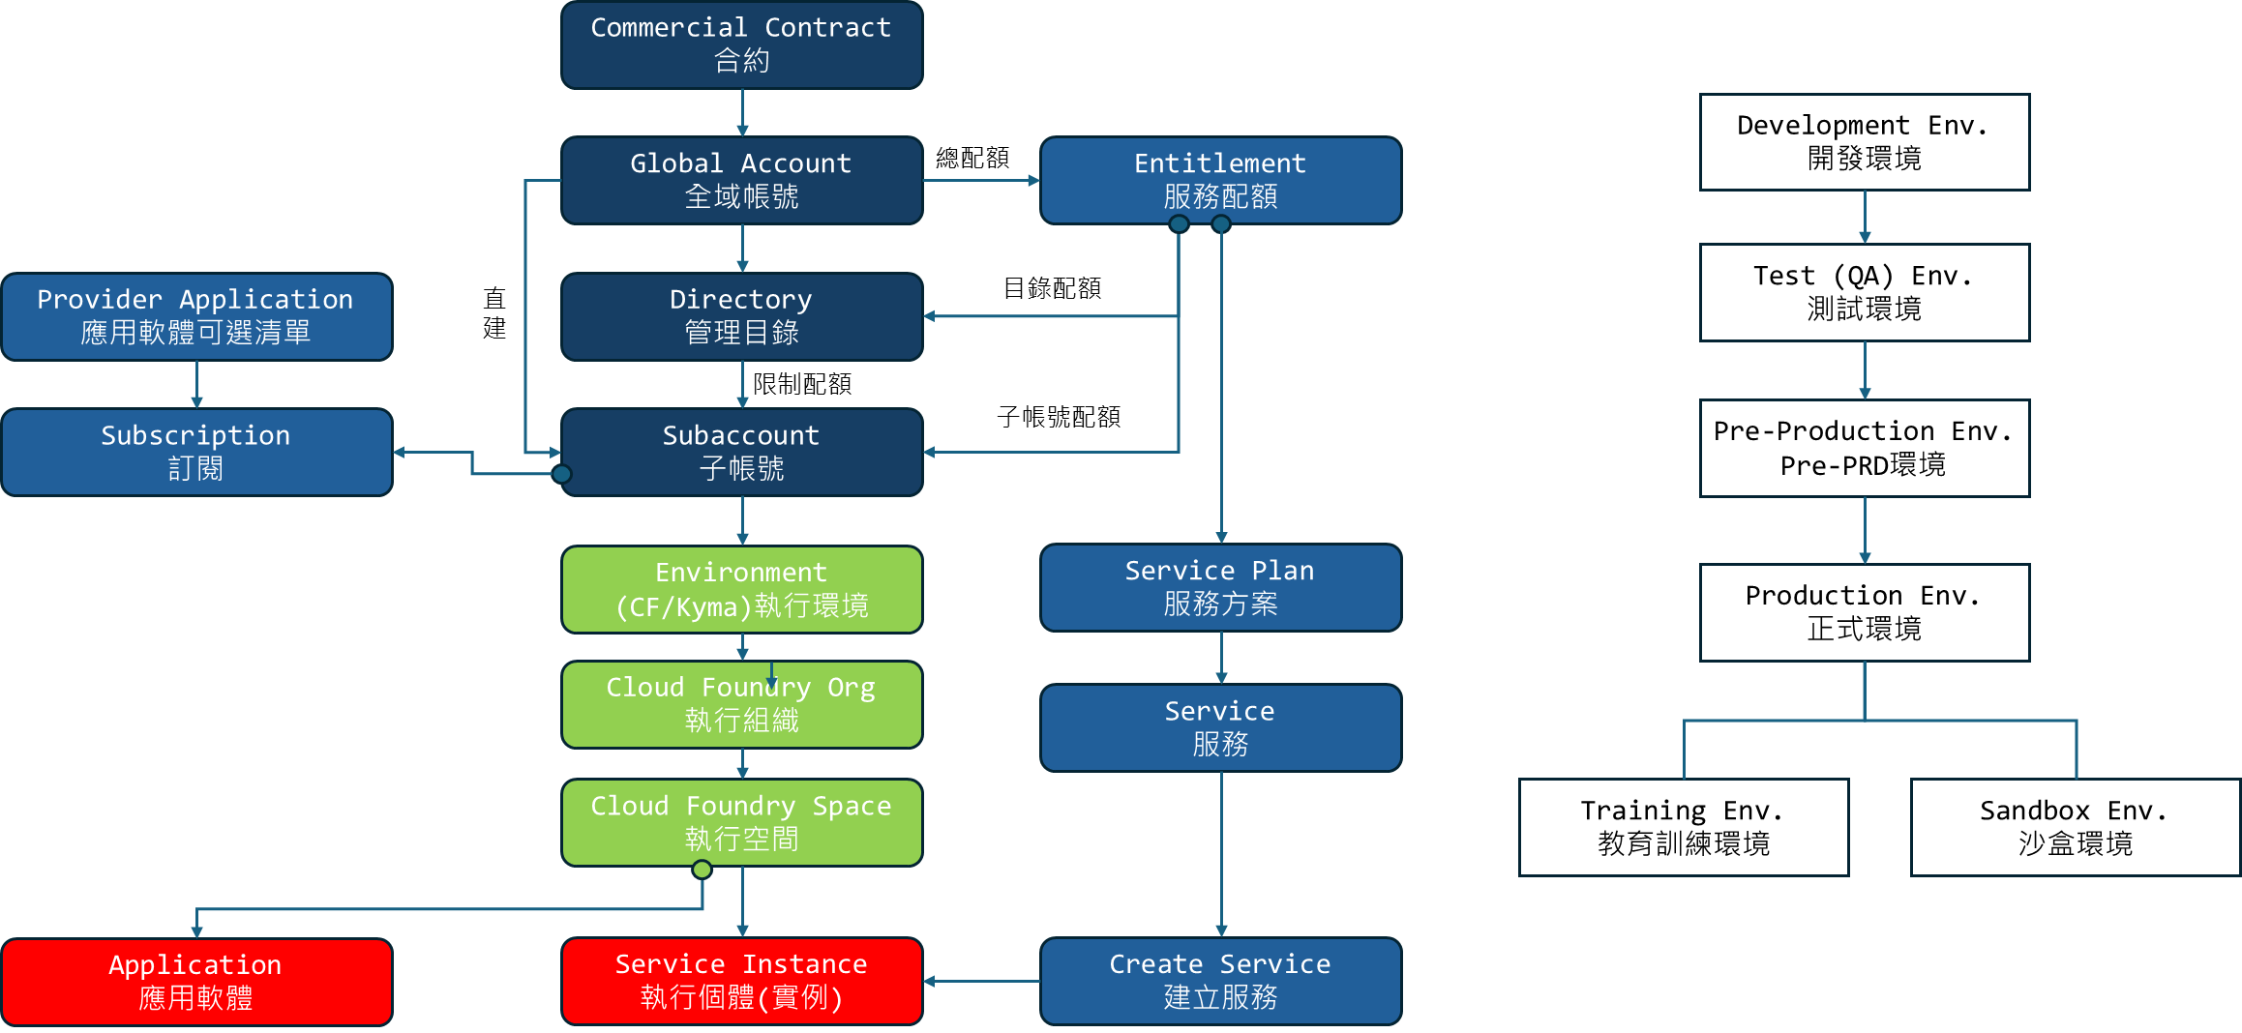
BTP Overview - Subaccount

Slide 11
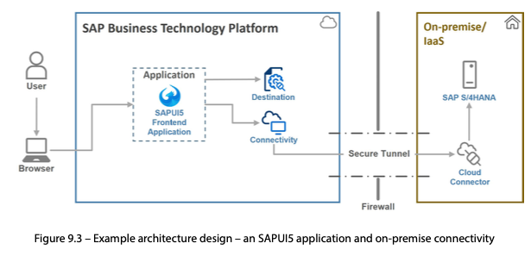
BTP Overview - Subaccount

Slide 12
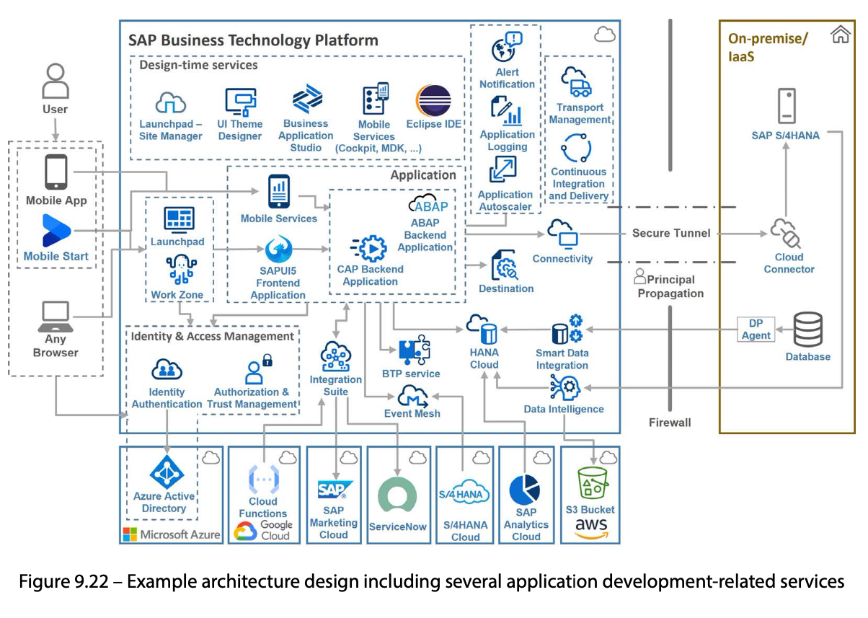
BTP Overview - Subaccount

Slide 13
Agenda
1 | 專案目標、範圍、時程與工作計劃
2 | 專案組織、角色權責與溝通管道
3 | 未來2個月工作重點
4 | 專案成功關鍵要素

Slide 14
近期會議安排
Notes:
初步會議規劃
EC會議：一週 1-2場會議，預計安排於週一 & 週五 下午 每場 2~3小時 14:00- 17:00 (16:00)
PMO會議 (專案管理辦公室週會) ：每週五早上 11:00-12:00
Steering Committee 會議 (專案督導委員會月會) 每月月初第一週週五，接續於PMO之後 3:00-4:00
客製客製人事異動表單開發(BTP)/ 系統整合(INT)/ 單點登入(SSO) 等相關會議：將於7月開始，預計每週各模組 1~1.5小時，暫訂於週四

Slide 15
Agenda
1 | 專案目標、範圍、時程與工作計劃
2 | 專案組織、角色權責與溝通管道
3 | 未來2個月工作重點
4 | 專案成功關鍵要素

Slide 16
專案架構重點

Slide 17
成功關鍵

Slide 18


成功關鍵 –
One Team

Slide 20
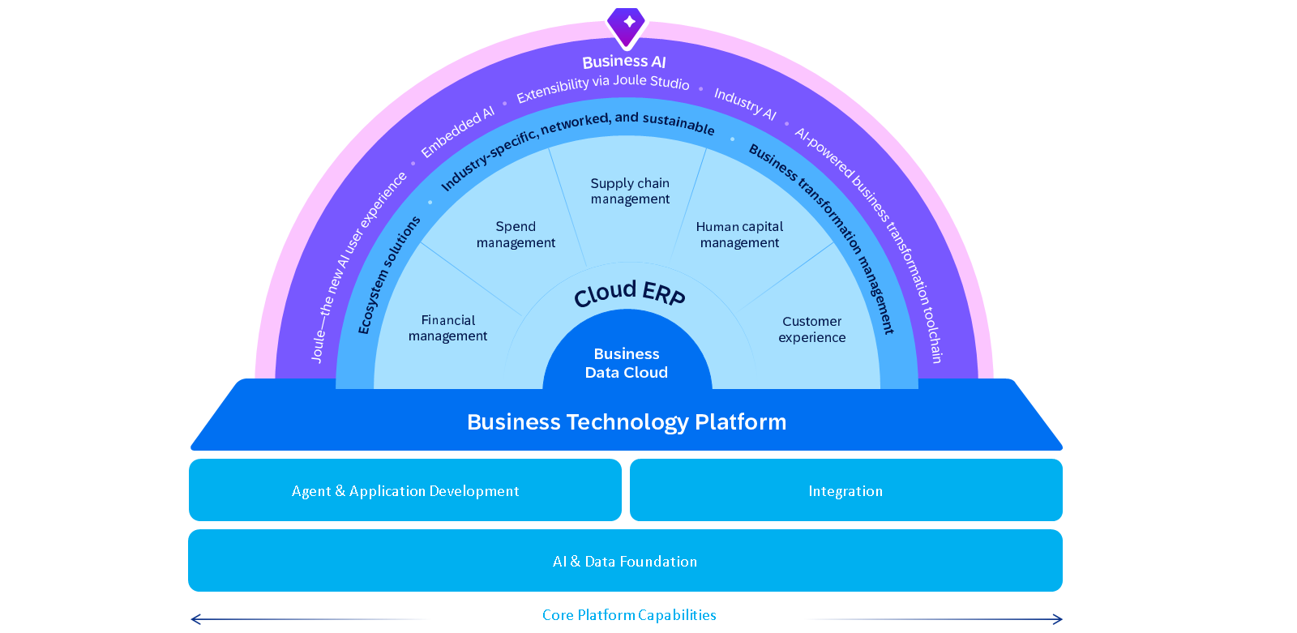
BTP Overview
ABCDEFG

Slide 21
Supplier Chain
management
Spend
management
Human capital management
Cloud ERP
Business Data Cloud
Customer
experience
Financial
management

Slide 22
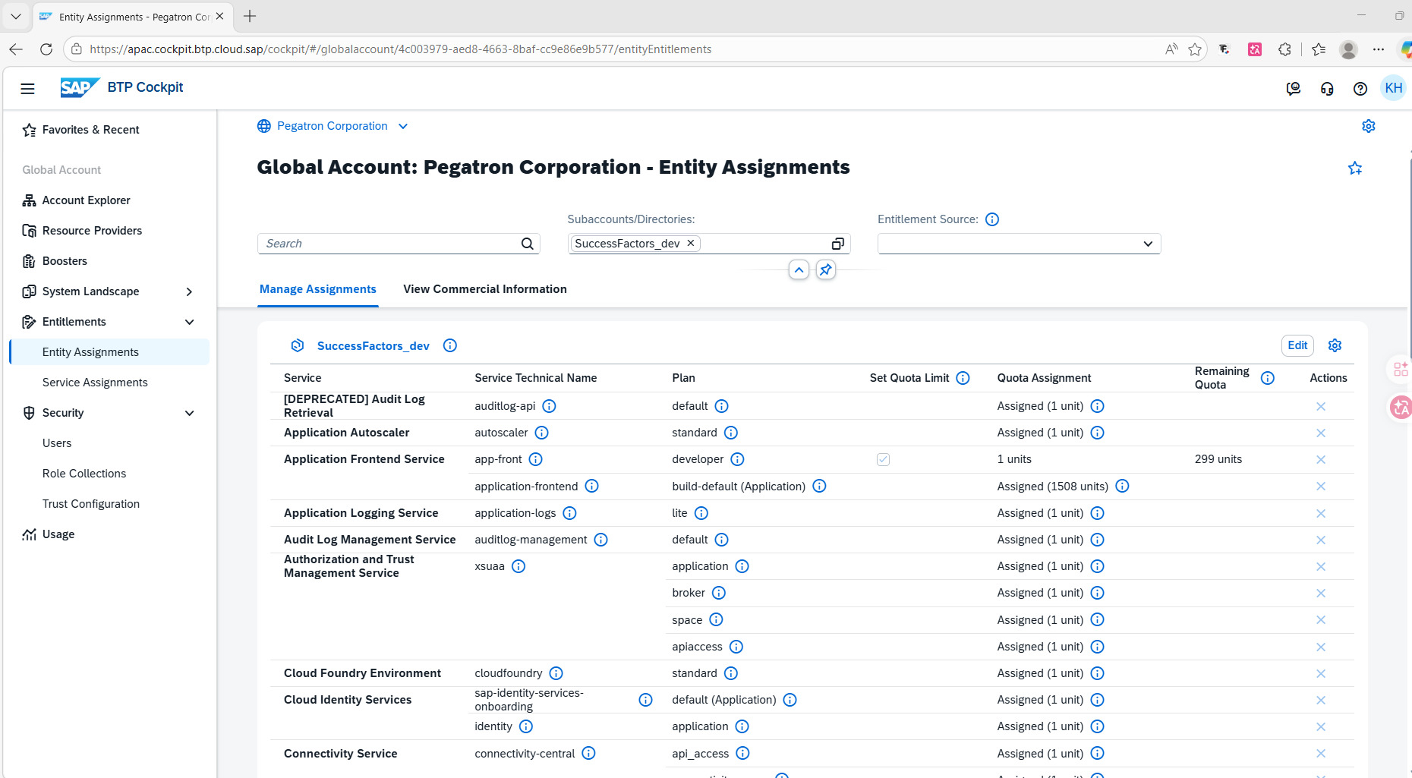
設定使用量限制
產品
產品代碼
服務方案

Slide 23
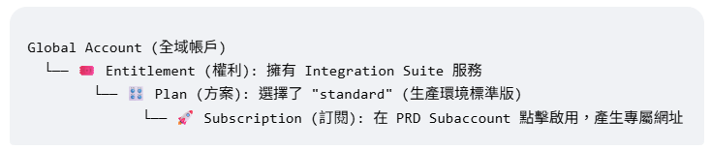
處理外部系統與業務資料 觸發業務流程
呼叫底層 API 管理平台 部署、刪除、查詢 iFlow 的狀態

Slide 24
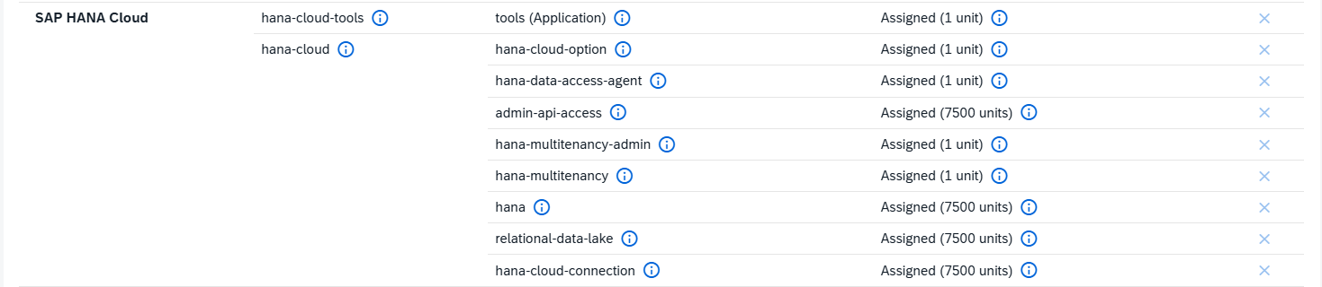
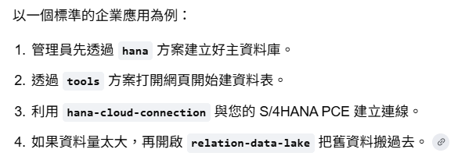
資料庫管理與開發網頁工具
HANA 雲端功能擴充選配包
遠端資料存取代理（Data Provisioning Agent / SDI）
管理後台 API 存取權限
多租戶架構的超級管理員權限
多租戶應用程式資料庫隔離方案
HANA 記憶體資料庫主體
In memory DB / Data Lake
關係型資料湖
與 Cloud Connector 的雲地
安全連線元件

Slide 25
Commercial Contract
合約
Development Env.
開發環境
Global Account
全域帳號
總配額
Entitlement
服務配額
目錄配額
Test (QA) Env.
測試環境
Provider Application
應用軟體可選清單
直
建
Directory
管理目錄
限制配額
Subscription
訂閱
Subaccount
子帳號
子帳號配額
Pre-Production Env.
Pre-PRD環境
Environment
(CF/Kyma)執行環境
Service Plan
服務方案
Production Env.
正式環境
Cloud Foundry Org
執行組織
Service
服務
Cloud Foundry Space
執行空間
Training Env.
教育訓練環境
Sandbox Env.
沙盒環境
Application
應用軟體
Service Instance
執行個體(實例)
Create Service
建立服務

Slide 26
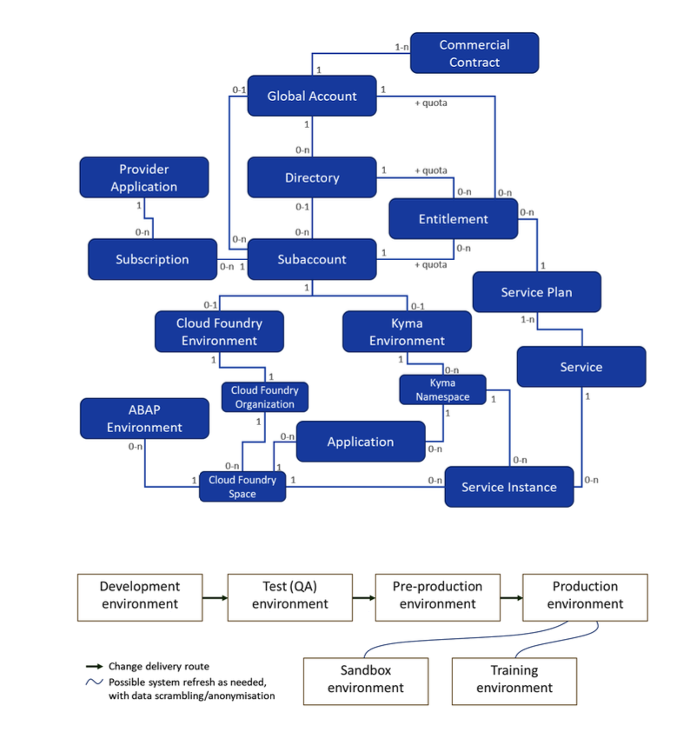
BTP Overview - Subaccount
https://community.sap.com/t5/technology-blog-posts-by-sap/architecting-solutions-with-sap-business-technology-platform-book-review/ba-p/13564600

Slide 27

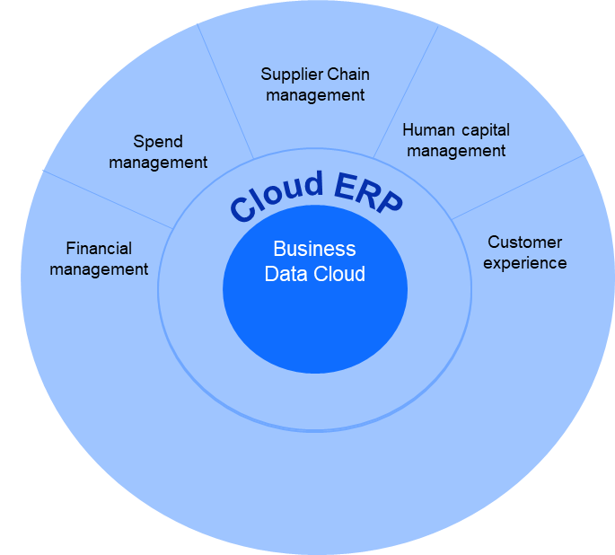
BTP Overview
Business AI
Joule– the new AI user experience Embedded AI Extensibility via Joule Studio Industry AI AI-powered business transformation toolchain
Ecosystem solutions Industry-specific, networked, and sustainable business transformation management
Supplier Chain
management
Spend
management
Human capital management
Cloud ERP
Business Data Cloud
Customer
experience
Financial
management
Business Technology Platform
Agent & Application Development
Integration
AI & Data Foundation

